Slide 1
Планирование и подготовка презентации
Ян Белл

Slide 2
3
миллиона
презентаций PowerPoint
создаются ежедневно. Большинство из них не
эффективны. Почему?
Прежде чем продолжить, подумайте о Ваших презентациях. Что Вы хотели бы улучшить?

Slide 3
Погибнуть от PowerPoint: некоторые типичные жалобы и разочарования
Слишком много текста
Люди читают свои слайды
Незначительные подробности
Трудно читать
Трудно понять смысл
Скучно, скучно …
Авторы стремятся напомнить о себе, а не просветить аудиторию
Анимированный текст
Слишком много слайдов
Раздражающие переходы
Не хватает времени
Перенасыщенный фон
Прямолинейно и не гибко
Ненужные анимации
Слишком мелкие шрифты
Цвета конфликтуют или не контрастны
Что ещё?

Slide 4
Планируйте презентации для эффективного общения
Виды и назначения презентаций
Наша цель – учебная презентация, но приведённые принципы легко применяются для создания презентации любого назначения :
Информация, обсуждение исследований, запрос и т.д.
Для показа в аудитории, онлайн или индивидуального обучения.
Презентации имеют одну общую черту: их цель состоит в том, чтобы вызвать изменение в поведении аудитории или учащихся.
Планируйте свою презентацию перед началом создания слайдов
Вы не потеряете время и создадите более эффективную презентацию, если спланируете и структурируете её. Примените методы, которым Вы обучаетесь.
Создайте слайды-коммуникаторы
Используйте принципы визуального и когнитивного (познавательного ) дизайна, чтобы создавать эффективные слайды.
Ваши слайды поддерживают учебную сессию,
а не заменяют её!

Slide 5
Планируйте свою презентацию перед началом создания слайдов

Slide 6
Все зависит от Ваших целей
Цели учебной сессии
Четкое представление о том, что Вы хотите достичь, имеет решающее значение:
Все, что Вы делаете в Вашей сессии поддерживает Ваши цели.
Каждый объект и весь текст на каждом слайде поддерживает эти цели.
Для учебной сессии главная цель будет разделена на несколько целей, которые сформулированы по результатам оценки образовательных потребностей. Они будут основаны на необходимых профессиональных компетенциях и связанных с ними критериях оценки.
Для других презентаций убедитесь в наличии очень четких целей и помните, что все сессии должны привести к той или иной форме изменения поведения.
Цели сессии
Компетенции
Критерии эффективности
Пробелы обучения
Образовательные потребности
Результаты обучения
Цели учебной сессии

Slide 7
Сосредоточьтесь на изменениях, которые Вы хотите привнести в Вашу аудиторию
Цели сессии
Проанализируйте Вашу аудиторию
Если Вы хотите изменить свою аудиторию, Вы должны понимать её и её потребности.
Таблица Мысли-Действия-Чувства поможет определить необходимые изменения и пути их достижения.
Если Вы уже сделали таблицу для более широкой темы, Вы можете изменить её для более узкой темы.
Проанализируйте
Вашу аудиторию
Мысли-Действия-Чувства
Тема
Цель или компетенция
Изменения | Сейчас | Потом
Мысли
Действия
Чувства
Почему они думают и действуют таким образом?
Ограничения и барьеры: Что мешает им меняться?
Катализаторы и поддержка: Что поощряет изменения? Чем им это полезно?
Стратегия: Как Вы будете способствовать этим изменениям?

Slide 8
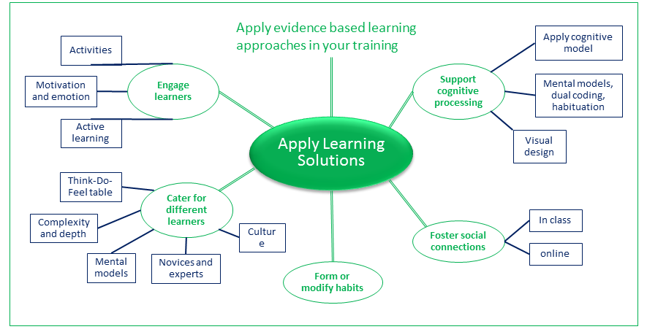
Успех презентации зависит от Вашей педагогической стратегии
Цели сессии
Набор педагогических стратегий
Обучение происходит в контексте более широкой стратегии (Ваши учебные решения).
Для любой презентации Вам потребуются следующие стратегии :
Поощряйте аудиторию
Активно вовлекайте Вашу аудиторию – используйте нужные учебные мероприятия
Удовлетворяйте ожидания обучающихся с различными интересами
Способствуйте общению между ними и Вашему общению с аудиторией.
Держите эти стратегии в памяти пока Вы разрабатываете Вашу презентацию.
Проанализируйте Вашу аудиторию
Выберите педагогические стратегии
Карта учебных действий

Slide 9
Управляйте познавательной нагрузкой Ваших учеников
Определите познавательные стратегии
Часто мы неосторожно перегружаем наших слушателей, переполняем их память. Этого можно избежать, если мы сможем управлять их познавательной нагрузкой:
Руководите Вашими учениками. Обеспечьте ментальные модели или рамки, особенно для новичков.
Упрощайте, включайте только нужное. Не ожидайте от них понимания чего-то кроме самого главного. Представьте дополнительные детали в раздаточном материале.
Объясните смысл сессии - почему это важно, каким образом это будет полезно для них.
Оптимизируйте визуальный и вербальный контент - увеличьте визуальные эффекты и сократите текст. Не просите читать и слушать одновременно.
Используйте утвердительно-доказательный подход - ключевые моменты представляйте как заявление , поддерживаемое (в основном) визуальным доказательством.
Включите всё необходимое в информацию - не заставляйте их охотиться за смыслом.
Цели сессии
Проанализируйте Вашу аудиторию
Выберите педагогические стратегии
Определите познавательные стратегии
Ментальные модели
Двоичный код
Утверждение-доказательство
Заявление в названии
Понять смысл слайда в течение 3 секунд
Отдельные визуальные и вербальные каналы
Каркас (модель)
Детали
+

Slide 10
Разрабатывайте структуру Вашей учебной сессии
Цели сессии
Разрабатывайте структуру Вашей учебной сессии
Структура должна быть понятна Вам и аудитории. Она будет основываться на Вашем предыдущем анализе и стратегии.
Разрабатывайте свою структуру на бумаге или с помощью стикеров.
Вам нужен план, прежде чем открыть PowerPoint или другое программное обеспечение.
Проанализируйте Вашу аудиторию
Выберите педагогические стратегии
Определите познавательные стратегии
Разработайте структуру
Пример структуры
Контекст - проблема будет решена, и как это поможет им
Решение
Примеры
Практика
Обзор
Утверждение
Доказательство
Утверждение
Доказательство
Заключение
Меню
Раздел гиперссылок
Заключение
Ваша структура
Призыв к действию - то, что вы хотите, чтобы они сейчас сделали

Slide 11
Разработайте ресурсы своей учебной сессии– слайды и раздаточный материал
Цели сессии
Разрабатывайте ресурсы учебной сессии
Теперь, когда у Вас есть свой план, пришло время для его реализации.
Слайды PowerPoint (другое программное обеспечение)
Придерживайтесь системного подхода, основанного на Вашем плане и принципах проектирования.
Раздаточный материал
Разработайте раздаточный материал, дополняющий слайды. Он будет содержать краткое изложение и детали.
Раздаточный материал не должен копировать слайды.
Проанализируйте Вашу аудиторию
Выберите педагогические стратегии
Определите познавательные стратегии
Разрабатывайте структуру
Слайды PowerPoint
Раздаточный материал
Хорошие слайды могут стать плохим раздаточным материалом.
Хороший раздаточный материал может стать плохими слайдами!

Slide 12
Создайте слайды-коммуникаторы

Slide 13
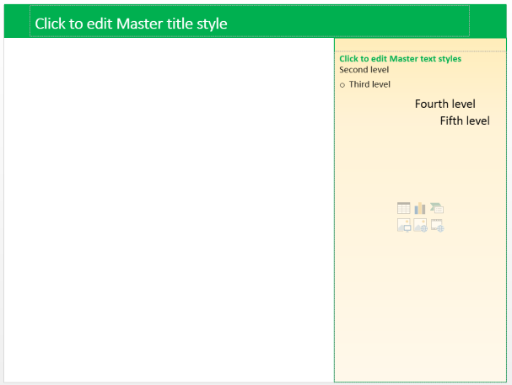
1. Создавайте визуально притягательный и пробуждающий чувства слайд
Применяйте мастер-слайдов
Используйте мастер-слайдов для настройки макета, цвета, размера и шрифта текста и других элементов. Тогда любые изменения, сделанные Вами в мастере-слайдов, будут последовательными и отразятся на всех слайдах.
Применение принципов визуального дизайна
Упрощение – удалите всё не- важное
Контраст – подчеркните основные моменты, новые разделы
Повторение – макет, цвета, текст
Выравнивание – всё должно находиться там, где оно имеет право быть
Близость – то, что должно быть вместе – должно быть вместе, включая заголовки и текст
Визуализация – отдавайте предпочтение визуальным эффектам текста (картинки, диаграммы, таблицы, карты). Мозг ищет и запоминает формы и элементы, которых нет в обычном текст.
Визуальный дизайн
Мастер-слайдов
Шаблоны
PowerPoint

Slide 14
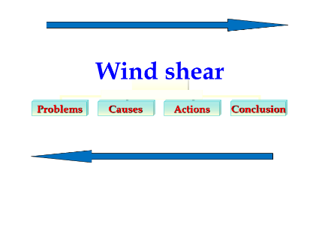
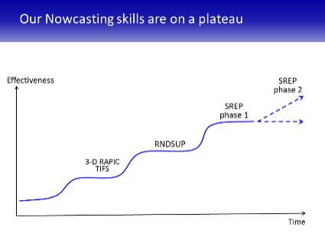
2. Создайте заглавный слайд, любые меню и контекстные слайды
Создайте заглавный слайд
Заглавный слайд должен быть смелым и интересным. Включите соответствующее изображение, если у Вас оно есть. Если это Ваш первый контакт с аудиторией, то зрители должны захотеть увидеть больше.
Создайте контекстный слайд
Почему мы говорим об этом? Почему это должно меня беспокоить? Как это поможет мне в моей работе?
Попробуйте найти изображения, которые создают эмоциональный и мотивационный отклик, например, наводнения или занимательная графика. Они должны быть актуальными.
Создайте слайд-меню (если он Вам нужен)
Сделайте его, по возможности, визуальным, показывающим последовательность или отношения.
Сосредоточьтесь на том, что важно. Не включайте «введение» и «вывод». Они не несут ничего неожиданного.
Вы можете иметь меню, которое перенаправляет к каждому разделу, если Вы хотите быть гибкими в своей последовательности.
Визуальный дизайн
Мастер-слайдов
Шаблоны
PowerPoint
Заглавие
Контекст
Меню
Разделы
Основное содержание
Вывод
Призыв к действию
Пример заголовков
Пример меню
Контекстные слайды
После изменения только текста

Slide 15
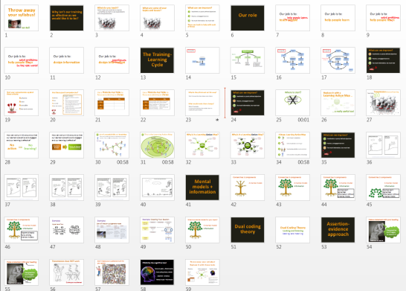
3. Создайте слайды-разделители для предупреждения об изменениях и создайте структуру
Визуальный дизайн
Мастер-слайдов
Шаблоны
Создайте слайд-разделители
Слайды-разделители - как заголовки глав в книге. Они образуют структуру и чётко обозначают переходы.
Сделайте их настолько чётко, чтобы новый раздел с самого начала направлял и увлекал (или вновь привлекал) аудиторию.
Сделайте их интересными и будьте последовательны в стиле, макете, цвете и т.д.
Используйте контраст, чтобы сделать их отличными от основного содержания слайда.
PowerPoint
Заглавие
Контекст
Меню
Разделы
Основное содержание
Вывод
Призыв к действию

Slide 16
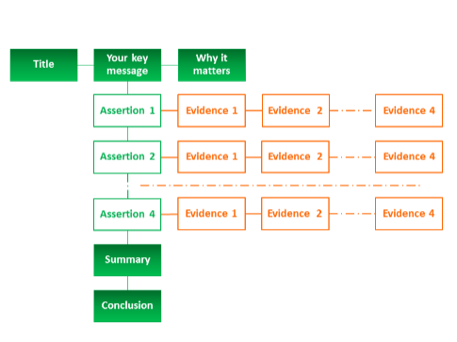
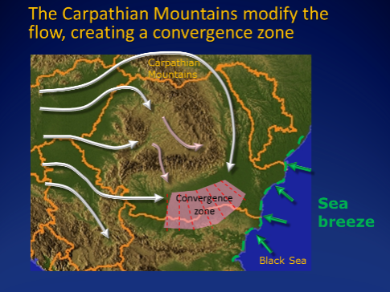
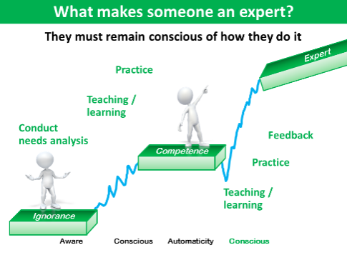
4. Создайте Ваши контекстные слайды
Создайте Ваши контекстные слайды
Ваш слайд должен быть, главным образом, визуальным. Слайд - не Ваша речь, но он дополняет то, что Вы говорите. Текст обрабатывается в речевом центре мозга.
Минимизируйте текст и используйте шаблоны
Одна идея на слайде
Утвердительно-доказательный подход – заголовок активно выражает смысла слайда, основное содержание формируется с помощью графиков, таблиц, диаграмм, карт или иными средствами.
Анимации и встроенные элементы могут помочь уменьшить когнитивную нагрузку и повысить понимание. Они не должны перегружать слайд. Текст не должен вылетать на слайд.
Каждый слайд поддерживает Вашу цель. Устраняйте всё, что мешает этому.
Визуальный дизайн
Мастер-слайдов
Шаблоны
PowerPoint
Заглавие
Контекст
Меню
Разделы
Основное содержание
Вывод
Призыв к действию
Это утвердительно-доказательный слайды используют анимацию и встроенные элементы для уменьшения когнитивной нагрузки

Slide 17
5. Сильное заключение и призыв к действию
Подведите итог на визуальном слайде
Это, может быть, самый важный слайд. Не просто конец или конец со «Спасибо за внимание», ссылками и предложением задавать вопросы и т.д.
Заключение обобщает Вашу сессию, используйте визуальные эффекты, которые напомнят ключевые моменты. Постарайтесь, чтобы возникли вопросы.
Вы можете также делать обобщение в конце каждого раздела.
Призыв к действию
Помните, что цель Вашей сессии - добиться перемен. Скажите, что Вы хотите, чтобы они сделали.
Вы можете создать эти слайды до того, как заполните все остальные, чтобы Вам было легче сосредоточиться на главном.
Визуальный дизайн
Мастер-слайдов
Шаблоны
PowerPoint
Заглавие
Контекст
Меню
Разделы
Основное содержание
Вывод
Призыв к действию

Slide 18
Выполните следующие шаги для повышения эффективности презентаций

Slide 19
Планируйте стратегию и структуру Вашей презентации перед началом создания слайдов
Цели сессии
Все учебные сессии принесут изменения. Планируйте учебные сессии систематично, с четкой целью. Все, что вы делаете способствует этому.
Примените педагогические принципы, чтобы привлечь Ваших учеников и познавательные принципы, чтобы направлять их и управлять их нагрузкой.
Поместите детали в раздаточных материалах.
Проанализируйте Вашу аудиторию
Выберите педагогические стратегии
Определите познавательные стратегии
Разрабатывайте структуру
Слайды
PowerPoint
Раздаточный материал
Применяйте принципы когнитивного и визуального дизайна к Вашим слайдам
Ваши слайды дополняют Вашу речь, они не заменяют её.
Каждый слайд способствует достижению Вашей цели. Устраните всё лишнее.
Создавайте слайды системно и последовательно.
Примените принципы визуального дизайна для каждого слайда и всего их набора. Подчеркните визуальные эффекты и сократите текст .
Используйте утвердительно-доказательный подход.
Закончите призывом к действию.
Визуальный дизайн
Мастер-слайдов
Шаблоны
PowerPoint
Заглавие
Контекст
Меню
Разделы
Основное содержание
Вывод
Призыв к действию

